Slide 1
Ergebnisvorstellung StarCar - Gruppe 2
12 - 1 - 2018

Slide 2
Gliederung
Projektziel
Software
Hardware
Sensoren / Aktuatoren
Steuerung
Kommunikationsprotokoll
Benutzeroberfläche
Integration

Slide 3
Projektziel
Fahrtüchtiges Auto programmieren
Zwei verschiedene Steuerungsmethoden erarbeiten
Sensordaten ermitteln und ausgeben
Grobe Raumdarstellung ermitteln
Benutzeroberfläche erstellen
Übertragung zwischen Arduino Mega und Raspberry Pi 3 aufsetzen

Slide 4
Software
Notes:
Adaptive = Lernfähig / Anpassungsfähig

Slide 5
Software
Programmiersprachen: C/C++, Python und C#
Raspian OS
Arduino IDE 1.8.5
Visual Studio 2017 15.3.1 + Arduino IDE Erweiterung
IAR Embedded Workbench 6.50.1
Device Monitoring Studio 7.81
Advanced Serial Port Terminal 6.0
PicoScope 6
Fritzing 0.9.3

Slide 6
Software
Simple Motor Control Center 1.2.0.0
MATLAB R2017b
PuTTY
PSFtp
Urg Viewer
CuteCom
DecaRangeRTLS

Slide 7
Hardware
Notes:
Adaptive = Lernfähig / Anpassungsfähig

Slide 8
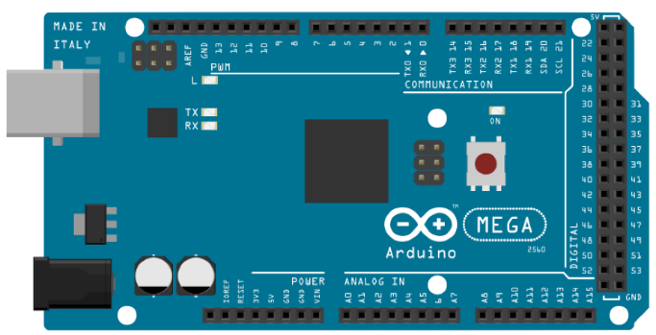
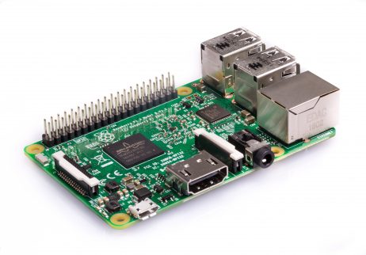
Hardware
Raspberry Pi 3
Raspberry Pi 3 JOY-iT Display
Arduino Mega 2560 (zuvor Arduino Uno)
Arduino USB Host Shield

Slide 9
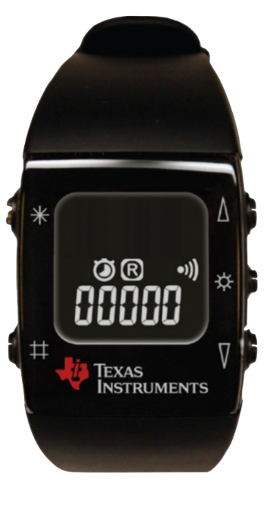
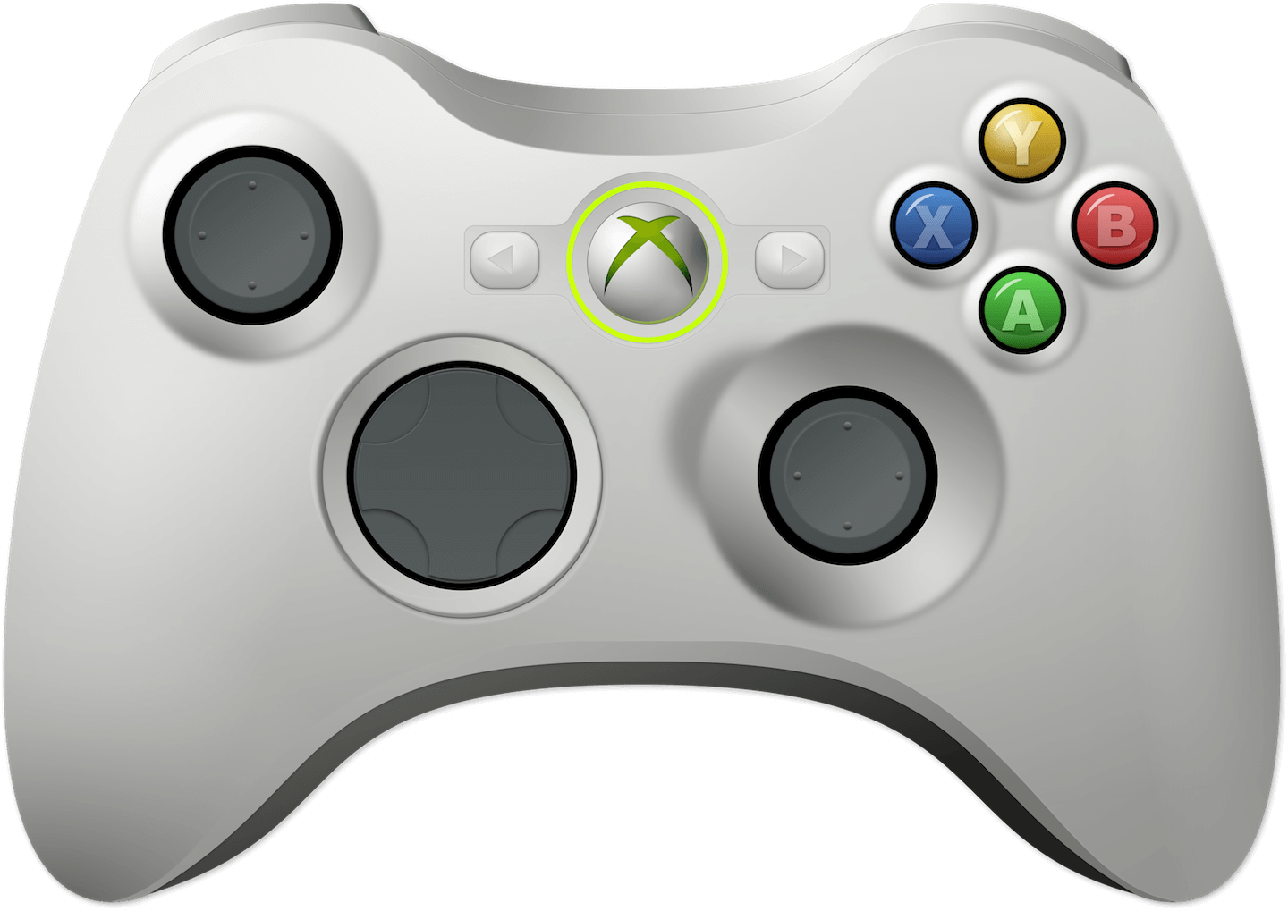
Hardware
XBOX 360 USB Controller von Microsoft
eZ430-Chronos von Texas Instruments
eZ430-Chronos-AccessPoint von Texas Instruments

Slide 10
Sensoren / Aktuatoren

Slide 11
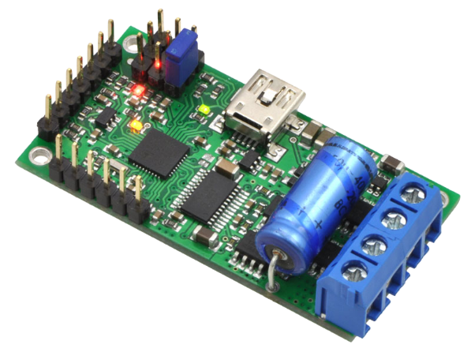
Steuerung – Implementierung Fahrzeug-seitig
Pololu Simple Motor Controller 24v12
Ansteuerung: Serielle Schnittstelle
Protokoll: Pololu Binary Commands
Verkabelung: RX, TX und RST PINs
Steuerung im Bereich von -1000 bis 1000
negativer Wert = vorwärts fahren
positiver Wert = rückwärts fahren
Dominik / Mehmet

Slide 12
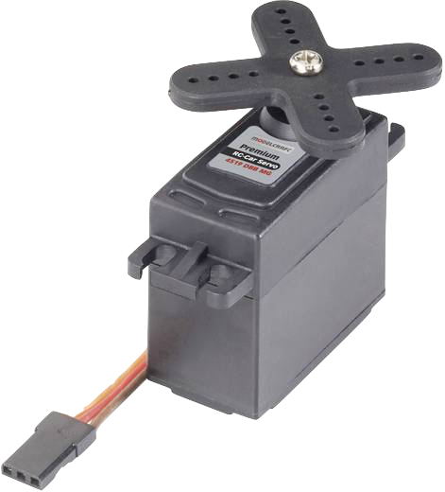
Steuerung – Implementierung Fahrzeug-seitig
RC-Car Servo 4519 DBB MG
Ansteuerung: Arduino Servo Library
Funktionsweise: 16 Bit Timer zur PWM
Verkabelung: SIG PIN
Steuerung im Bereich von 1100 bis 1600
linker Anschlag: 1100
neutrale Stellung: 1365
rechter Anschlag: 1600
Dominik / Mehmet

Slide 13
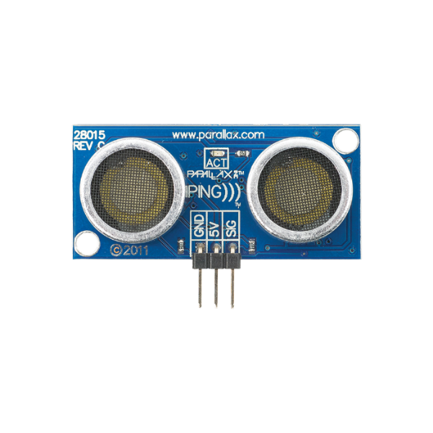
Ultraschallsensor
PING ))) Ultrasonic Distance Sensor
Enger Akzeptanzwinkel
Reichweite: ca. 3 cm bis 3 m
3-poliger Stecker
Leistungsanforderungen: +5 VDC; 35 mA aktiv
Kommunikation: positiver TTL-Implus
Simone

Slide 14

Ultraschallsensor Funktionsweise
Simone
Notes:
Adaptive = Lernfähig / Anpassungsfähig

Slide 15
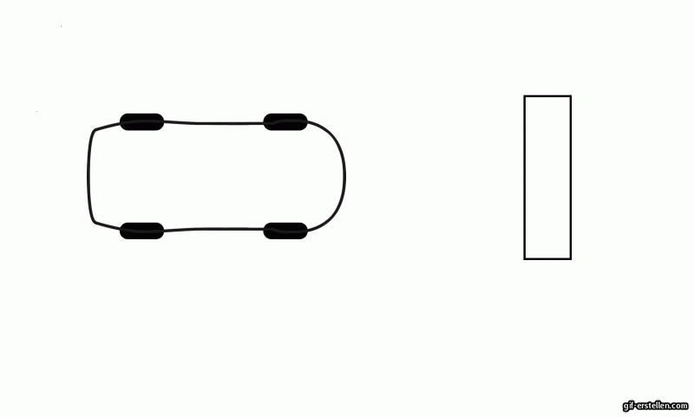

Ultraschallsensor Stopp-Bedingung
Bremsweg bei Gefahrenbremsung: $(\frac{V}{10})$² / 10
Simone
Notes:
Adaptive = Lernfähig / Anpassungsfähig

Slide 16
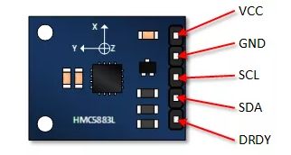
Kompasssensor
Tripple Achsen Messung
I²C digital Interface
Genauigkeit: ± 2° Grad Kompass Richtung
Annkathrin
Notes:
Es wurde der Hmc5883l Sensor benutzt.
Eigenschaften: Drei Achsen Messung in x,y und z richtung (für unsere zwecke wird die z richtung außer acht gelassen da unser sensor fest am auto
Montiert ist und daher keine höhendifferenze erleben sollte.
Angeschlossen wird dieser über das vorhandene I²C interface
Die Genauigkeit des Sensors besteht darin das ein Magnetoresistive Sensor von Honeywell verbaut wurde, dieser hat eine hohe genauigkeit und Sensitivität.

Slide 17
Kompasssensor
Rohdaten in Nutzdaten umwandeln
Magnetische Missweisung
Weitere Umwandlung der werte
Annkathrin
Notes:
Der Sensor liefert nur roh werte um diese besser Verständlich zu machen müssen diese umgewandelt werden und um eine Richtung zu bekommen werden die umgewandelten werte mit dem Arcus Tangents gerechnet das ergebnis ist noch im WinkelMaß
Bevor man die Richtung in Bogenmaß umwandeln kann muss man die Magnetische Missweisung darauf addieren. Die magnetische Missweisung ist ortsspezifisch und ist hier in regensburg 0.055 rad oder 3,16 grad.
Nun kann man die Radian wert in einen Grad wert umrechnen 180/PI

Slide 18
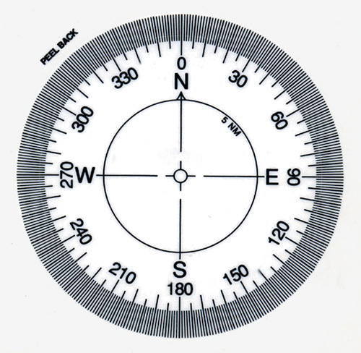
Kompasssensor
Norden: +0°
Osten: +90°
Süden: -0°
Westen: -90°
Annkathrin
Notes:
Da wir keine werte großer als 256 verschicken werden die werte wenn sie 180 überschreiten convertiert. Bei der null ist sowohl einmal norden und einmal süden dies kann man unterscheiden indem man sich die werte vor und nach der null anschaut sind die werte erst -179 und dann 1 ist es norden und anders herum also 179 und dann -1 ist es der süden Westen und osten sind durch das vorzeichen leicht von einander unterscheidbar

Slide 19
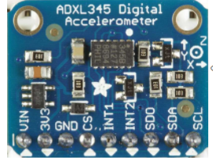
Beschleunigungssensor
Tripple Achsen Messung
I²C und SPI Digital Interface
Genauigkeit kann eingestellt werden von 2 - 16g
Annkathrin
Notes:
Der Sensor misst werte in drei richtungen x,y und z wobei hier wieder die z achse vernachlässigt wurde da dieser Sensor auf dem fahrzeug montiert ist und keine höhendifferenzen ausgesetzt ist. Die erdanziehung als beschleunigung in z richtung ist außerdem vernachlässigbar gering und verfälscht so unsere Auswertungen nicht.
Genutzt weird hier auch das I²C Interface des sensors
In unserem Project eingestellte genauigkeit ist auf 2g dies ist besonders für längsamere geschwindigkeiten ausgelegt die 16g wären für high speed messungen.

Slide 20
Beschleunigungssensor
Ausgegebene Werte:
Sofort nutzbar
Positiv beim Vorwärts fahren
Negativ beim Rückwärts fahren
Annkathrin

Slide 21
Übertragung der Sensordaten
Einen Bit-Frame für Sensoren erstellen
Ultraschall (front & back)
Beschleunigungssensor
Kompasssensor
Abspeicherung aller Werte als int
Bit-Frame Idee wurde verworfen
Übertragung der Sensoren einzeln per Protokoll
Annkathrin / Simone

Slide 22
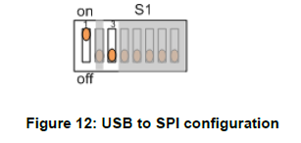
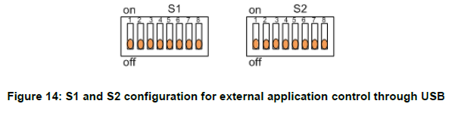
Ultra-Wideband-Sensor
4 x EVB1000-Module
Einstellung der Dips
Mehrere verschiedene Einstellungen unter Berücksichtigung der Dokumentation verwendet
Keine Ausgabe der Information
Simone

Slide 23
Ultra-Wideband-Sensor
Programm DecaRangeRTLS
Grundeinstellungen beim Kauf des Kits eingestellt
Keine Werte bei der Ausführung des Programmes
Simone

Slide 24
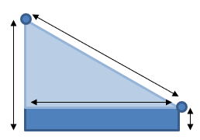
Ultra-Wideband-Sensor Berechnung
3 Anchor
1 Tag
Berechnung der Entfernung von Anchor zu Tag
Umwandlung von 3-dimensionaler Entfernung in 2-dimensionale Entfernung
Anchor
Rückgabewert
Höhe
Gesuchter Wert
Tag
Simone

Slide 25

Ultra-Wideband-Sensor Berechnung
Koordinate des Tags
Berechnung im Idealfall:
Anchor erhält Entfernung zu allen 3 Tags
Radius des Tags wird berechnet
Berechnung der Schnittpunkte der Kreise
Schnitt aller drei Kreise entspricht Standort des Tags
(4|0) X
X (0|0)
X (0|4)
Simone

Slide 26
Lidar
Atmosphärenmessung durch Laserimpulse
verwendeter Sensor: URG-04LX-UG01
Reichweite: 0.06 - 4.0 m
Messwinkel: 240 °
Messgeschwindigkeit: 100 ms
Steuerung durch Raspberry Pi über USB
Verwendung der Hersteller Libraries
Anja

Slide 27
Lidar
Funktion erstellt für einzelne Messung
oft starkes Rauschen, viele fehlerhafte Messpunkte
Verarbeitung der Daten mit MATLAB
Glättung der Rohdaten mit gleitendem Mittelwert (Einzelmessung)
Mittelung mehrerer Messungen
Anja

Slide 28

Sensor Fusion Datenübertragung
Datenübertragung von Raspberry zu Laptop
Sicherer Transfer durch SFTP
Verarbeitung der Daten in MATLAB
Transfer aktueller Daten in Intervallen
Anja

Slide 29
Sensor Fusion Datenübertragung
Lidar: 682 x,y - Koordinaten, stark rauschend
Ultraschall: Entfernung zu Gegenstand direkt vor/hinter Fahrzeug
Magnetsensor: Gradzahl abweichend von Norden(0°)
Beschleunigungssensor: Zahl für Bewegungsrichtung
Anja

Slide 30
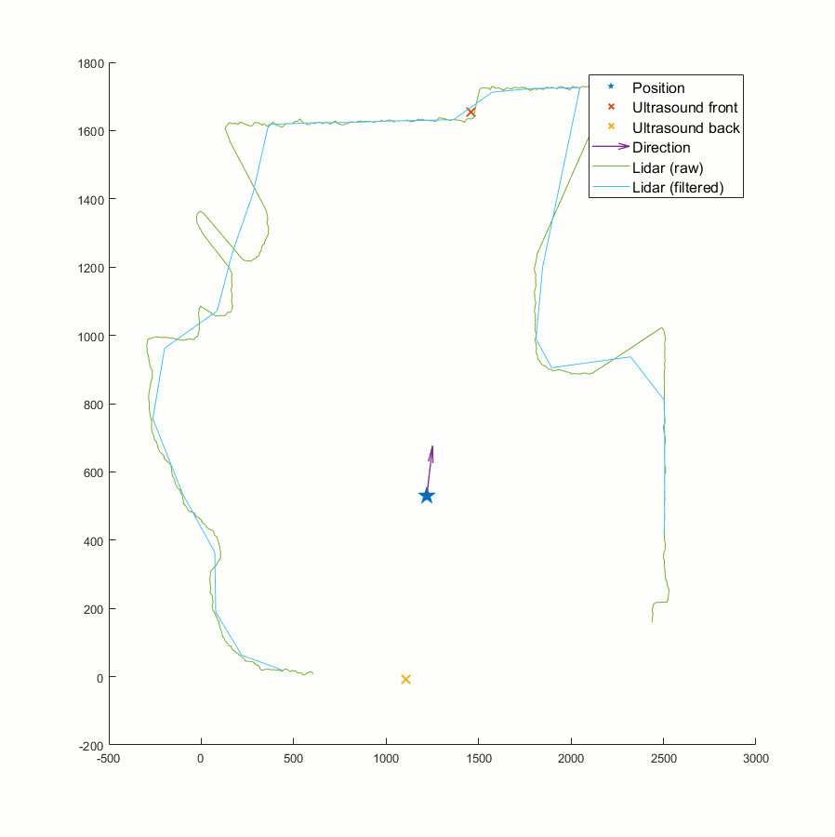
Sensor Fusion Datenübertragung
Anja

Slide 31
Steuerung
Notes:
Adaptive = Lernfähig / Anpassungsfähig

Slide 32

Steuerungsmodus – Sport Watch
Steuerungsschema
Modus: Beschleunigung
Modus: Lenkung („Richtung“)
Modus Auswahl
Verbindungsstatus
„Steuerungstacho“
Verbindung
Dominik / Mehmet

Slide 33


Steuerungsmodus – Sport Watch
Funktionsweise
1
Drehung nach links
→ nach links lenken
3
1
2
2
Drehung nach rechts
→ nach rechts lenken
3
Drehung nach vorne
→ vorwärts fahren
4
4
Drehung nach hinten
→ bremsen + rückwärts fahren
Dominik / Mehmet

Slide 34

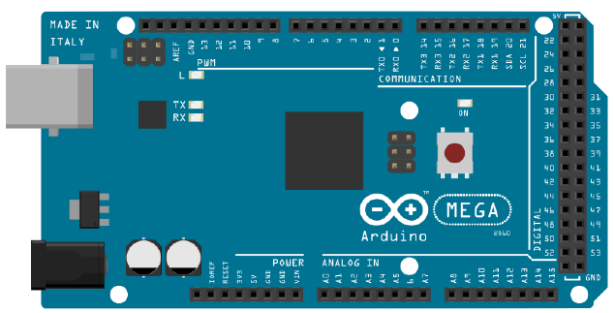
Steuerung – Implementierung Controller-seitig: XBOX 360 USB Controller
Ansteuerung: USB Host Shield Library 2.0
Funktionsweise: „XBOXUSB“ Treiber
Verkabelung: über USB Shield auf Arduino
Steuerung (mit Sticks): im Bereich -32.768 bis 32.768
negativer Wert = links lenken / rückwärts fahren
positiver Wert = rechts lenken / vorwärts fahren
Steuerwert für Lenkung: (LS_X / 32.768)
Steuerwert für Beschleunigung: (RS_Y / 32.768)
Dominik / Mehmet

Slide 35
Steuerung – Implementierung Controller-seitig: XBOX 360 USB Controller
Steuerung (mit Trigger): im Bereich 0 bis 255
bei linkem Trigger: Rückwärts fahren
bei rechtem Trigger: Vorwärts fahren
Steuerwert für Beschleunigung: (-LT + RT) / 255
Dominik / Mehmet

Slide 36
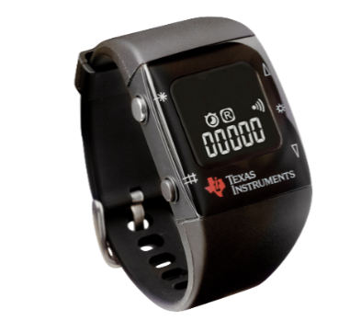
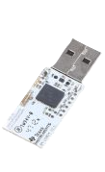
Steuerung – Implementierung Controller-seitig: eZ430-Chronos
Ansteuerung: USB Host Shield Library 2.0
Funktionsweise: generischer USB Treiber
Verkabelung: über USB Host Shield auf Arduino
Verbindung (Arduino zum Access Point)
Protokoll: Serial Binary Commands
Befehle zum
Aktivieren / Deaktivieren des Access Points
Abfragen des Status und der Steuerdaten
Dominik / Mehmet

Slide 37
Steuerung – Implementierung Controller-seitig: eZ430-Chronos
Verbindung (Access Point zu Watches)
Protokoll: SimpliciTI über 868 MHz
Steuerdaten
Accelerator Daten (X, Y, Z)
Button ID → Tastenbefehl
Control ID → Steuermodus
Dominik / Mehmet

Slide 38
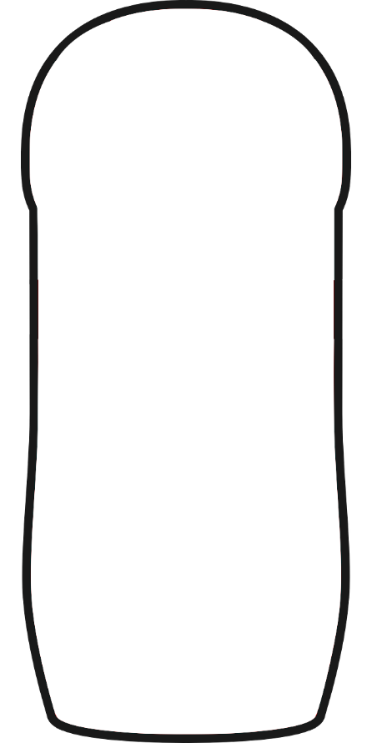
Steuerungsmodi
Game Controller Steuerung
XBOX 360 USB Controller
2 Modi für Beschleunigung
Steuert: Lenkung + Beschleunigung
Sport Watch Steuerung
eZ430-Chronos
2 Watches zur Steuerung
Steuern: Lenkung + Beschleunigung
LED Steuerung
Beleuchtung in Fahrtrichtung
Leuchtsignaleffekte als Feedback bei
Ein- / Ausschalten des Motors
Erkennen eines Hindernisses
Dominik / Mehmet

Slide 39

Steuerung Umsetzung
Erfassung eines Steuerwertes
Skalierung des Steuerwertes um den 0-Punkt
Umrechnung des Steuerwertes in seinen Prozentsatz
Kalibrierung des Prozentsatzes
Speicherung des Prozentsatzes
Verarbeitung des Prozentsatzes
Umrechnung des Prozentsatzes in seinen Aktuatorwert
Anwendung des Aktuatorwertes
Dominik / Mehmet

Slide 40
Steuerung
Umsetzung
+100% = volle Beschleunigung nach vorne
-100% = Anschlag nach links
+100% = Anschlag nach rechts
-100% = volle Beschleunigung nach hinten
Dominik / Mehmet

Slide 41
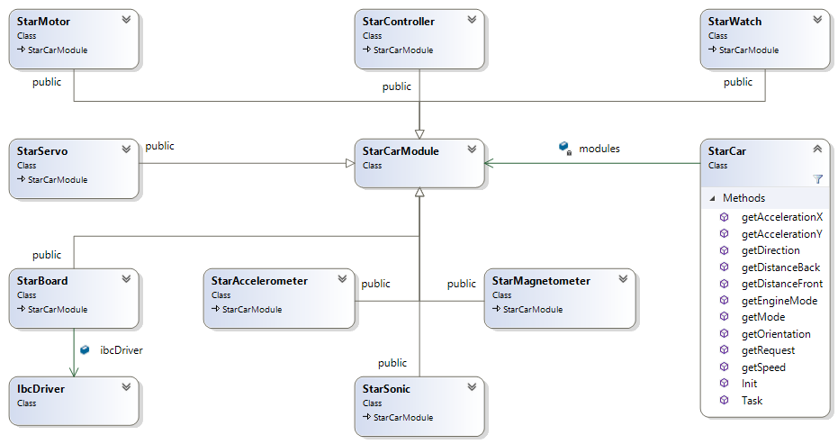
Integration aller Komponenten
Software-technisch
Dominik / Mehmet

Slide 42
Kommunikationsprotokoll
Notes:
Adaptive = Lernfähig / Anpassungsfähig

Slide 43
Features
IBP = Inter Board Protocol
IBC = Inter Board Communication
Aktive Features:
Identifizierbare Nachrichten
Fehlersicherheit
Kommunikationspartner bleiben synchron
Kommunikationspartner erkennen fehlerhafte Übertragung
Einfache Benutzung (Konfiguration pro Nachrichtenart nur an einer Stelle erforderlich)
Robert

Slide 44
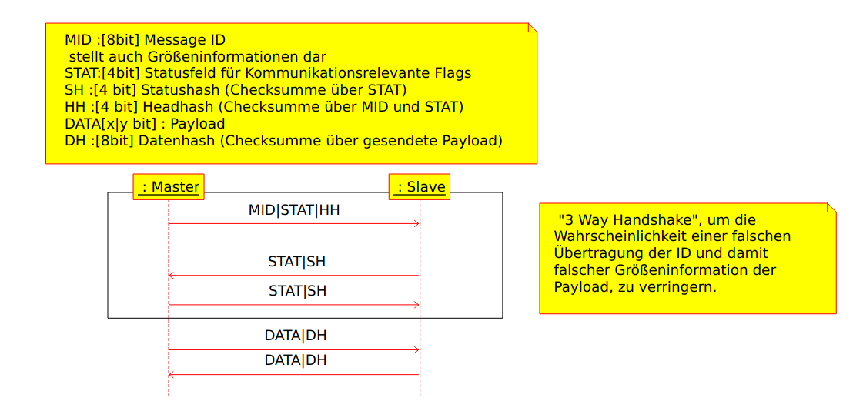
Ablauf einer Kommunikationseinheit
Robert
Notes:
Adaptive = Lernfähig / Anpassungsfähig

Slide 45
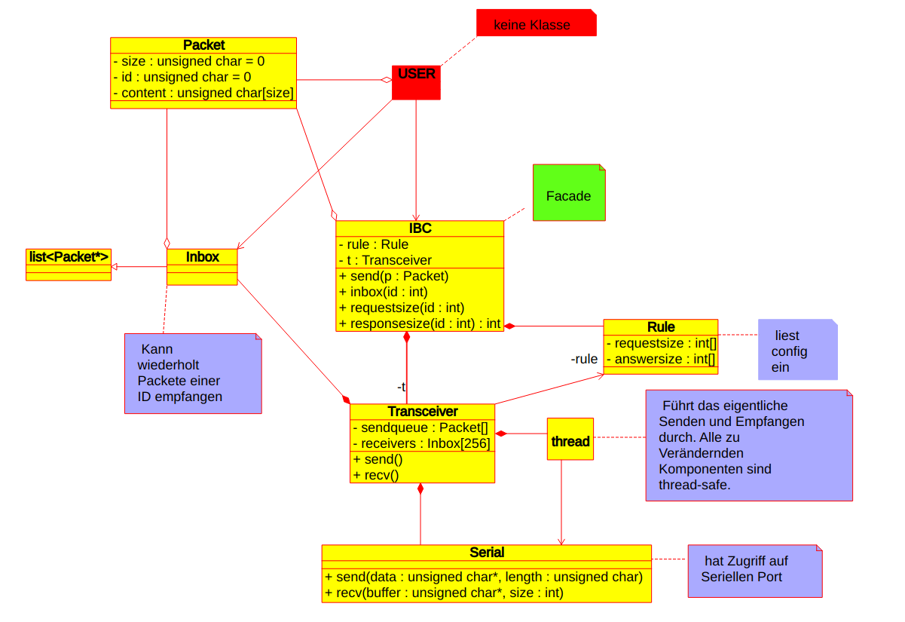
API masterseitig
Robert
Notes:
Adaptive = Lernfähig / Anpassungsfähig

Slide 46
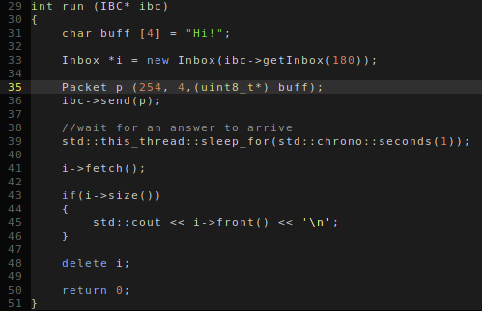
Benutzungsbeispiel masterseitig
Robert
Notes:
Adaptive = Lernfähig / Anpassungsfähig

Slide 47
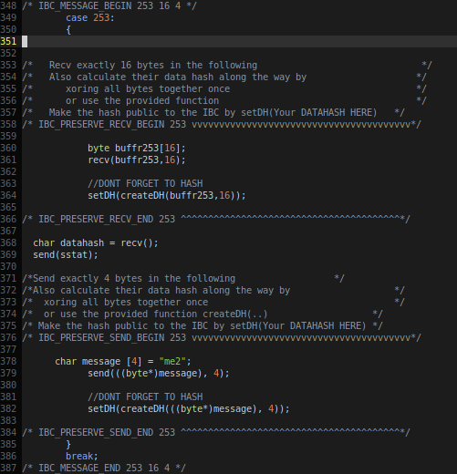
Codegenerator Beispiel slaveseitig
Robert
Notes:
Adaptive = Lernfähig / Anpassungsfähig

Slide 48
Benutzeroberfläche
Notes:
Adaptive = Lernfähig / Anpassungsfähig

Slide 49
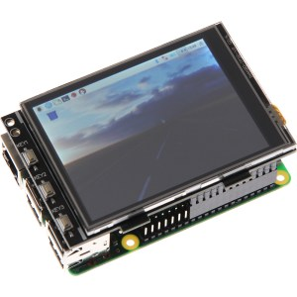
Touchdisplay Raspberry Pi 3
Display: Joy-IT TFT 3.2 Zoll
Vorteil:
Kann direkt auf den GPIO‘s installiert werden
Gleichzeitige Verwendung von Touchdisplay und einem angeschlossenen Monitor über HDMI
Nachteil:
26 der 40 verfügbaren GPIO‘s werden durch das Display belegt
Florian
Notes:
Gleichzeige Verwendung: Es müssen lediglich zwei Dateien bearbeitet werden
Bzw. unkommentiert werden.
HDMI & Touch → Touch hat Auflösung von Monitor oder Monitor hat Auflösung
Von Touch

Slide 50
Serieller Port
Port öffnen
Port konfigurieren
Auf Arduino warten
Florian
Notes:
Port öffnen: usleep (200000) → warten für 20 Millisekunden
Port konfigurieren: Baudrate für Lesen und Schreiben setzen ⬄ muss mit Arduino übereinstimmen
Auf Arduino warten: sleep(3) → für 3 Sekunden warten weil Arduino neu startet

Slide 51
Warum Qt?
Plattformunabhängige GUI-Bibliothek
Kein Cross-Compiler nötig
C++ / Qt Bibliotheken (nicht GUI)
Einmaliges kompilieren auf der Zielplattform (Raspbian Stretch)
Windows / Linux / OSX / iOS / Android
Qt bietet auch eine große Auswahl an nicht GUI Bibliotheken
Entwicklungsumgebung
Qt Creator (Direkte Entwicklung auf dem Raspberry möglich)
Sehr gute Dokumentation / Große Community
Florian
Notes:
Zu 1: alle von Qt bereitgestellten Methoden sind auf jeder Plattform nutzbar
Zu 2: Entwicklung z.B. auf Windows Rechner → Layout / Grundlegende Funktionalität
Zu 3: z.B. Qstrings, Qlists, Qvector
Zu 4: Qt bietet den Qt Creator an → Entwicklungsumgebung mit Designer
Qt Creator für alle Os verfügbar
Ausgezeichnete Dokumentation und direkt enthaltene Beispiele

Slide 52
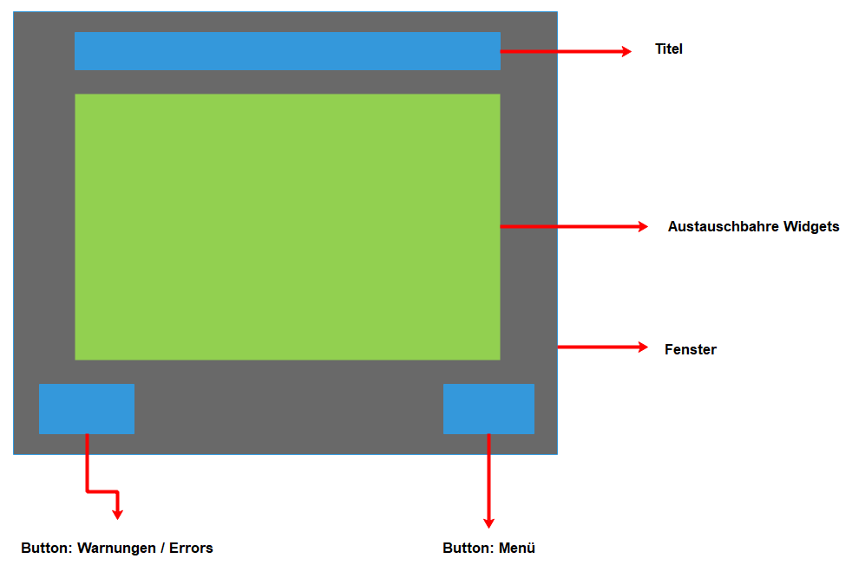
Layout und genereller Aufbau
Florian

Slide 53
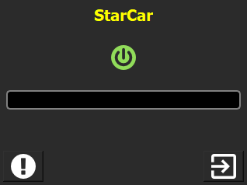
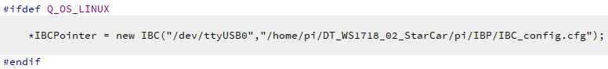
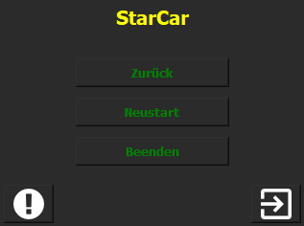
Startseite
Startet die Initialisierung
Öffnet das Menü
Blinkt bei Warnungen / Fehler
Zeigt Meldungen an
Florian

Slide 54
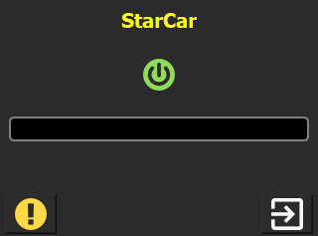
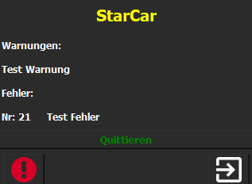
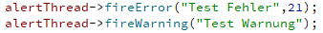
Warnungen und Fehler
Florian

Slide 55
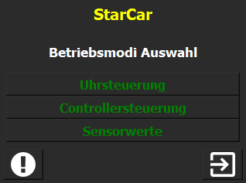
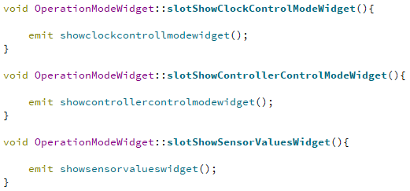
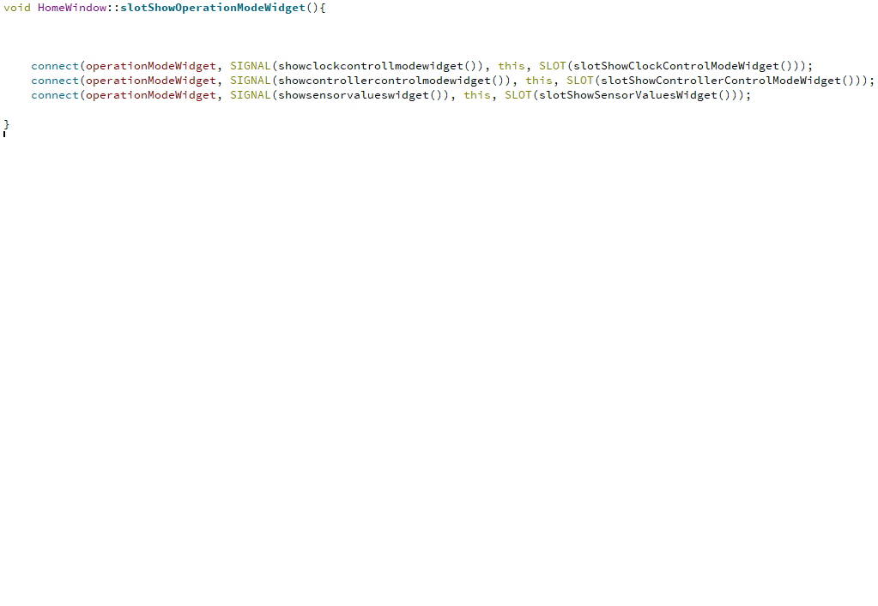
Auswahl der Modi
Florian
Notes:
emit schickt ein Signal an HomeWindow
HomeWindow wartet auf Signal von OperationModeWidget

Slide 56
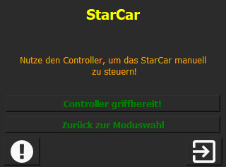
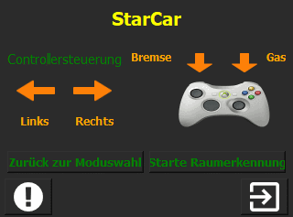
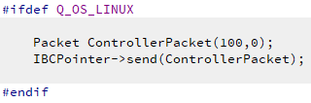
Controllersteuerung
Florian

Slide 57
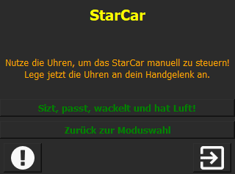
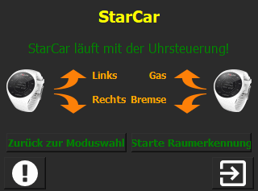
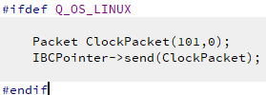
Uhrsteuerung
Florian

Slide 58
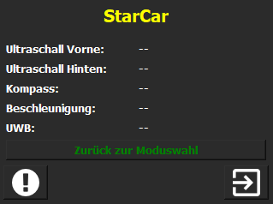
Sensorwerte
UltraschallVorne.txt
UltraschallHinten.txt
Kompass.txt
Beschleunigung.txt
UWB.txt
Lidar.txt
Florian
Notes:
Sensordaten über IBC anfordern
Sensordaten auslesen
Sensordaten in GUI anzeigen
Sensordaten in die entsprechende Textdatei schreiben

Slide 59
StarCar – Integration
Integration
Notes:
Adaptive = Lernfähig / Anpassungsfähig

Slide 60
Integration aller Komponenten Hardware-technisch / Zusammenbau
Aufbau StarCar:
Unterhalb der Spanholzplatte:
LEDs (front & back)
Akku
Antriebs- & Servomotor
Oberhalb der Spanholzplatte
Sensoren (UWB, Lidar, Ultrasonic)
Raspberry Pi 3
Arduino Mega
Motorsteuerung Antriebsmotor
Steckplatine
Sensoren (Acceleration, Compass)
Spannungsregler
Dominik / Mehmet

Slide 61
Integration aller Komponenten
Hardware-technisch / Verkabelung Spannungsversorgung Übersicht
Akku
7,2 V
7,2 → 5
5V
Arduino Mega
+ USB - Shield
Raspberry Pi 3
+ Tochscreen LCD
Compass
Motor Control
Acceleration
Xbox /
Sport Watch
UWB
Ultrasonic front & back
Motor Antrieb
LEDs
front & back
Lidar
Motor Servo
Dominik / Mehmet

Slide 62
Integration aller Komponenten Hardware-technisch / Verkabelung Daten Übersicht
Acceleration
Servo Control
Lidar
Compass
Raspberry Pi 3
+ Touch Screen LCD
Arduino Mega
+ USB - Shield
Xbox /
Sport Watch
LEDs
front & back
UWB
Motor Control
Ultrasonic front & back
Dominik / Mehmet

Slide 63
Integration aller Komponenten Hardware-technisch / Verkabelung Daten
Raspberry Pi
+ Touch Screen LCD
Servo Control
Steck-platine
5V
Lidar
Motor Control
UWB
Ultrasonic
LEDs back
LEDs front
Ultrasonic
Acc.
Arduino Mega
+ USB Shield
Com.
Xbox /
Sport Watch
Dominik / Mehmet

Slide 64
Vielen Dank für eure Aufmerksamkeit!
Notes:
Adaptive = Lernfähig / Anpassungsfähig

